Slide 1
Introduction

Slide 2
World Wide Web et HTML
HTML a été créé en 1991 par Tim Berners-Lee
  « Web » lié historiquement à la notion d'hypertexte
  HTML = Hypertext Markup Language
Plusieurs versions se sont succédé (aujourd'hui HTML 5)
  Ajout des images
  Ajout des formulaires
  Vidéo, audio
S'oppose au modèle client-serveur dominant à l'époque
  Absence de déploiement coté client
  Portabilité (prise en charge par le navigateur web →
  « client universel »)

Slide 3


Rappels sur le Web 1.0
Mode requête / réponse synchrone
Mise à jour complète de l'IHM à chaque « action utilisation »
Technologies coté client : HTML / DHTML / CSS
Pas de logique de traitement côté client
Navigateur
(Client)
Serveur HTTP
HTTP

Slide 4
Le monde JEE - Servlets & JSP
Servlets
  Les Servlets ont supplanté l'utilisation de script CGI
  Composant de base de la plateforme JEE
    Le conteneur de Servlet n'a besoin que d'une instance de chaque Servlet et peut ensuite les « multi-threader »
    Écriture de la réponse via des println()
JSP
  Possibilité de « mixer » du code HTML avec du code Java
  Plus de println() → on écrit directement du HTML et les parties dynamiques en Java.
Ne résout pas les problèmes de maintenance → cohabitation de code applicatif et de logique d'affichage

Slide 5
Modèle MVC
Création de frameworks découplant le code applicatif du rendu graphique
  Struts, WebWork …
Implémentation du pattern MVC (Modèle-Vue-Contrôleur)
  Possibilité de mieux factoriser/réutiliser le code applicatif
  Néanmoins la vue reste « jetable »
La factorisation de la vue n'est possible que dans certains types de frameworks (ie. Component-Based)
  JSF, Wicket

Slide 6
Web 2.0
Le terme « Web 2.0 » désigne deux concepts
  Concept social : impliquer les internautes dans le contenu
  Concept technique : AJAX
AJAX : Asynchronous Javascript And XML
  Récupération de données sous forme de fragments XML
  Mise à jour de la vue directement pilotée en Javascript dans le navigateur

Slide 7
AJAX et l'asynchronisme
Originellement créé par Microsoft avec la fonction XMLHTTPRequest
  Envoi de requêtes non bloquantes
  Affichage de contenu dynamique
  Limitation d'envois de données inutiles
Navigateur
(Client)
Plus d'effet « page blanche »
ou de formulaires effacés
Serveur HTTP
HTTP
L'utilisateur ressent plus
d'interactivité et de réactivité
de la part de l'application

Slide 8
AJAX
AJAX est une technologie coûteuse
Difficile à écrire
  Runtimes et comportements différents selon les navigateurs
  Pas de type-checking
  Support de Javascript très variable selon les IDE
Difficile à débugger
  Peu de debuggers : Venkman de Mozilla, Microsoft Script Debugger/Editor
  Pas d'intégration à l'IDE facile

Slide 9
Frameworks AJAX
Plusieurs types de frameworks AJAX
  Simplification du développement JavaScript : Dojo, Script.aculo.us, YUI ...
  Simplification des appels client-serveur : DWR ...
  « X-Windows » pour le Web : XML11, Echo2 …
Le cœur des frameworks AJAX reste le langage Javascript
GWT est très différent → on ne développe plus en Javascript mais en Java

Slide 10
GWT en bref
GWT permet de mettre en œuvre des applications standards
  HTML / Javascript / CSS
GWT permet de nous abstraire des contraintes web
  Standards non respectés
  Complexité du développement Javascript
  Fuite mémoire Javascript
Comment ?
  Un compilateur Java vers Javascript
  Un ensemble de widgets prêts à l'emploi
  Un mécanisme de RPC (Remote Procedure Call)
  Un environnement de test et de debug entièrement en Java

Slide 11
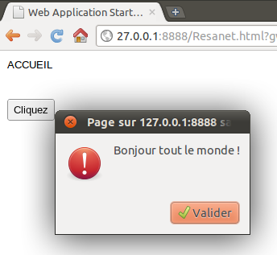
Exemple d'application GWT
package com.zenika.resanet.gwt.client;
…
public class Resanet implements EntryPoint {
public void onModuleLoad() {
Label label = new Label("ACCUEIL");
label.setHeight("50px");
RootPanel.get().add(label);
Button button = new Button("Cliquez");
button.addClickHandler(new ClickHandler() {
@Override
public void onClick(ClickEvent event) {
Window.alert("Bonjour tout le monde !");
}
});
RootPanel.get().add(button);
}
}

Slide 12





Application GWT
Java / GWT
Compilateur
GWT
Développeur
Client
Serveur
Interface Graphique
(HTML + JavaScript)
Services
Métier
(Spring ... )
Persistance
(Hibernate,
JPA ...)
RPC

Slide 13
Compilation (1/3)
GWT permet d'écrire l'interface graphique d'une application web en Java, puis de la compiler vers du HTML et du JavaScript
Permet de n'utiliser qu'un seul langage de programmation (ie. Java)
  Populaire et extrêmement répandu dans le monde de l'entreprise
  Fortement outillé (Eclipse, Intellij …)
Ainsi, GWT, avec son approche « Java », nous offre la possibilité de débugger « comme d'habitude »

Slide 14
Compilation (2/3)
Permet de compiler automatiquement vers plusieurs cibles, correspondant à tous les OS et navigateurs du marché, de façon totalement transparente
Rend possible des optimisations à la compilation du code généré
  Suppression du code non appelé
  « Tuning » et compression du code restant
Les mécanismes RPC évitent les conversions Objet Java / chaîne de caractère (ou XML)

Slide 15
Compilation (3/3)
Permutation
Code applicatif
Code applicatif
Firefox
Firefox
en_UK
fr_FR
Un seul code
Java
Code applicatif
Code applicatif
IE
Une seule permutation
est téléchargée et mise
en cache par le navigateur
IE
en_UK
fr_FR

Slide 16
Limitations (1/2)
GWT n'est pas adapté dans un contexte où vous avez une équipe de designers et une équipe de développeurs
Le compilateur ne travaille que sur un sous-ensemble de la runtime Java (rt.jar)
  La quasi totalité du package java.lang (String, Integer …)
  Une partie du package java.util (List ...)
  En pratique pas gênant
    les packages pris en charge par GWT répondent à 99% des besoins
    il est possible d'enrichir l'émulation Java/Javascript

Slide 17
Limitations (2/2)
Aucun widget de haut niveau n'est fourni
  Google a pensé ses APIs pour l'extensibilité et la redéfinition
  Il a toujours été possible et encouragé de créer ses widgets
  Du fait des APIs stables, il n'y a eu historiquement quasi aucun changement suite à une montée de version
Aucun mécanisme n'est prévu pour l'indexation du site
  Il est plus compliqué de concilier site à vocation commerciale et GWT puisque les robots de moteurs de recherche n'exécutent pas le JavaScript : GWT permet de développer des applications web, non des sites web
  Ne pas tenter de servir un contenu spécifique aux robots car sinon le site concerné sera automatiquement retiré des classements (ie. comportement de Google)

Slide 18
Installer GWT
GWT se compose uniquement d'un fichier Zip
GWT est téléchargeable sur un site dédié
  http://code.google.com/webtoolkit/
Chacune des distributions GWT contient
  Bibliothèques GWT
  Documentation
  Javadoc
  Applications d'exemple

Slide 19
Historique GWT
Première release de GWT livrée en juin 2006
De nouvelles releases sont publiées régulièrement par GWT
  Chacune des releases apporte son lot de nouveautés
    Enrichissement de l'émulation Java/Javascript
    Concepts (Code Splitting, UIBinder ...)
    Outillage (Plugin Eclipse, rapport de compilation ...)
  Depuis la naissance de GWT, aucune « cassure » de la compatibilité ascendante n'est à noter
Version actuelle : 2.5
Site : https://developers.google.com/web-toolkit/

Slide 20
Présentation de Showcase
Showcase est l'application de démonstration officielle des Widgets
  Présente tous les Widgets triés par type
  Située dans <ROOT_GWT>/samples/Showcase
Importer dans Eclipse
  Génération des fichiers .classpath et .project via la commande Ant : ant eclipse.generate
  Lancer le mode développement via la commande Ant : ant devmode
Showcase est disponible en ligne
  http://gwt.google.com/samples/Showcase/Showcase.html

Slide 21
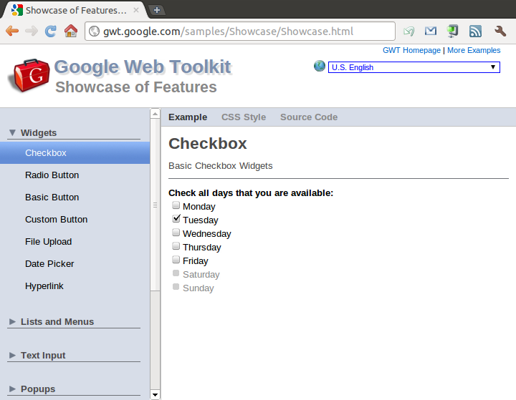
Showcase

